Slide 1
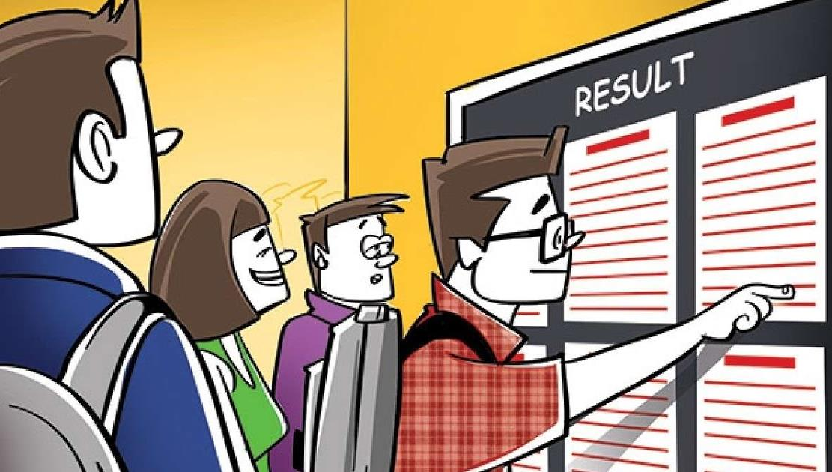
আজকের পাঠে স্বাগত

Slide 2
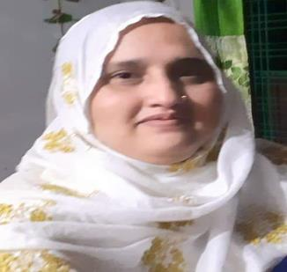
পরিচিতি
মোছাঃ শিউলী বেগম
সহকারী শিক্ষক
আরজীদেবীপুর শিয়ালকোট আলিম মাদ্রাসা
পার্বতীপুর, দিনাজপুর ।

Slide 3
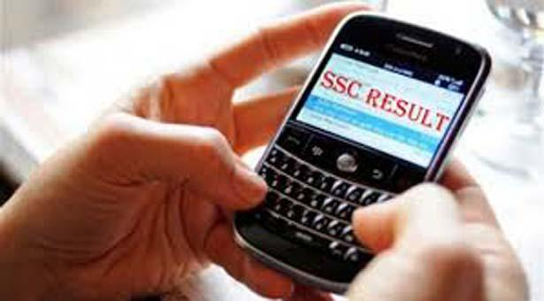
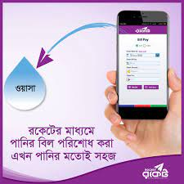
নীচের চিত্রগুলো লক্ষ কর কী দেখতে পাচ্ছ ?
sms এর মাধ্যমে পরীক্ষার রেজাল্ট , বিকাশ দিয়ে অতি সহজে বিদুৎ বিল পরিশোধ , রকেটের মাধ্যমে পানির বিল পরিশোধ ইত্যাদি ।

Slide 4
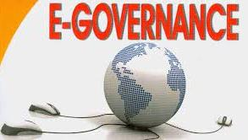
আজকের পাঠ

Slide 6
ই- গভর্ন্যান্স
ইলেকট্রনিক শাসন
শাসন ব্যবস্থায় ও প্রক্রিয়ায় ইলেকট্রনিক বা ডিজিটাল পদ্ধতির প্রয়োগই হচ্ছে ই- গভর্ন্যান্স ।
Sms এর মাধ্যমে রেজাল্ট
লাইসেন্স নবায়ন
ই-গভর্ন্যাস
Smart ID
ফরম তুলে আবেদন ।

Slide 7
একক কাজ
ই- গভর্ন্যান্স বলতে কী বুঝ লেখ ।

Slide 8
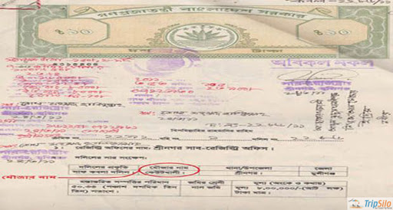
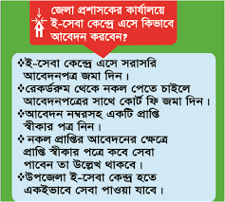
নীচের চিত্রগুলো লক্ষ কর কী দেখতে পাচ্ছ ?
জমির দলিল
ই-পর্চা
ই-সেবা কেন্দ্র
দুই দশক আগে ও জমির দলিল, জমির পর্চা বের করতে অনেক কষ্ট করতে হতো , সময় লাগত বেশি কিন্তু এখন অনলাইনের মাধ্যমে আমরা অতি সহজে বের করতে পারি । স্বল্প সময়ে, কম খরচে ঝামেলাহীনভাবে পাওয়ার জন্য চালু হয়েছে জেলা ই-সেবা কেন্দ্র ।

Slide 9
জোড়ায় কাজ
ই-গর্ভন্যান্স বাস্তবায়নের ফলে মানুষ যে সুবিধা ভোগ করছে, তা বর্ণনা করে খাতায় লেখ ।
ই-গভর্ন্যান্স বাস্তবায়নের ফলে মানুষ যে সুবিধা ভোগ করছে, তা বর্ণনা করে খাতায় লেখ ।

Slide 10
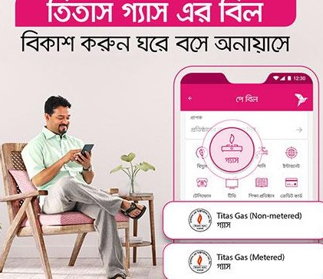
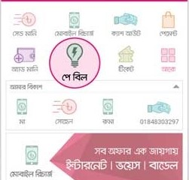
নীচের চিত্রগুলো লক্ষ কর কী দেখতে পাচ্ছ ?
প্রতিদিন নানা কাজে আমরা অনলাইন কার্যক্রমের উপর নির্ভর হয়ে পরছি, এবং অতি দ্রুত কার্য সম্পাদন করতে সক্ষম হচ্ছি ।

Slide 11
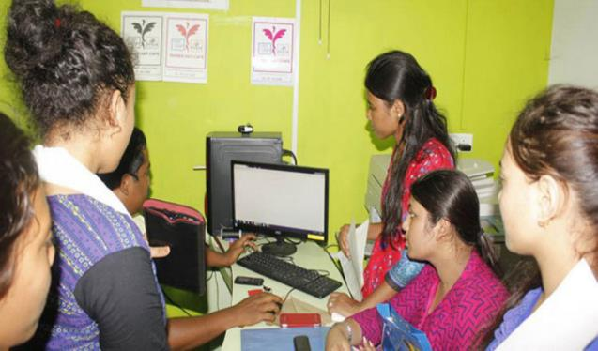
দলগত কাজ
ই-গভর্ন্যান্সের প্রয়োজনীয়তা ব্যখ্যা করে লেখ ।

Slide 12
মূল্যায়ন
১. কী কী কার্যক্রম আমরা ৩৬৫ দিনের ২৪ ঘন্টাই করতে পারি ?
২. শিক্ষাক্ষেত্রে ই-গর্ভন্যান্সের সুবিধা কোনটি ?
ই-গভর্ন্যান্সের উদাহরণ নিচের কোনটি ?
∙(ক)
জেলা প্রশাসকের সকলসেবা স্বল্প সময়ে পাওয়া যায় ।
(খ)
আইসিটি সম্পর্কিত ভিডি দেখা ।
(গ)
অনলাইনে বাসের টিকিট ব্লক করা ।
(ঘ)
কোনটি নয় ।

Slide 13
বাড়ির কাজ
ই-গভর্ন্যান্সের সুবিধাগুলোর একটি তালিকা তৈরি করে নিয়ে আসবে ।

Slide 14
ধন্যবাদ

